Slide 1
PHÒNG GIÁO DỤC VÀ ĐÀO TẠO THÀNH PHỐ QUY NHƠN
TRƯỜNG TIỂU HỌC VÕ VĂN DŨNG
CHÀO MỪNG QUÝ THẦY CÔ VỀ DỰ GIỜ, THĂM LỚP!
GIÁO VIÊN: NGUYỄN PHƯƠNG AN
LỚP DẠY: LỚP 4
NĂM HỌC: 2023 - 2024

Slide 2
KHỞI ĐỘNG

Slide 3
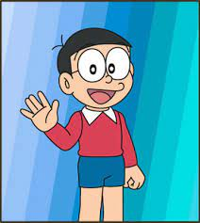
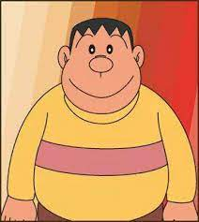
TRÒ CHƠI “KHÁM PHÁ NHÂN VẬT HOẠT HÌNH”

Slide 4
Lệnh thuộc nhóm lệnh nào?
A. Nhóm lệnh “Chuyển động”
B. Nhóm lệnh “Điều khiển”
C. Nhóm lệnh “Cảm biến”
QUAY VỀ

Slide 5
Lệnh nào sau đây thuộc nhóm lệnh “Sự kiện”?
A.
B.
C.
QUAY VỀ

Slide 6
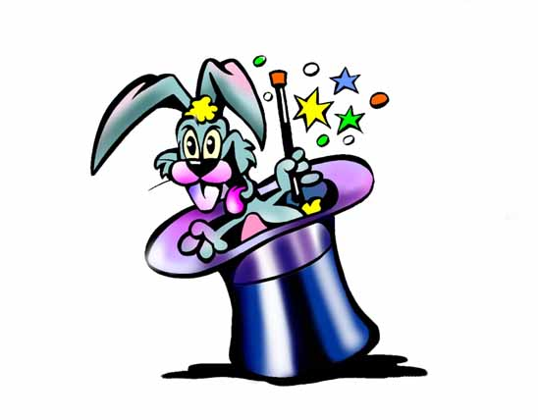
CHÚC MỪNG BẠN ĐÃ QUA VÒNG TRẢ LỜI CÂU HỎI
QUAY VỀ

Slide 7
Ý nghĩa của lệnh là:
A. Nếu nhân vật chạm vào cạnh sân khấu thì bật lại.
B. Giúp nhân vật không di chuyển ra ngoài sân khấu.
C. Cả A, B đều đúng.
QUAY VỀ

Slide 8
Thứ Sáu, ngày…..tháng……năm 2024
Môn: Tin học
Bài 15: Tạo chương trình máy tính
để diễn tả ý tưởng (Tiết 2)

Slide 9
MỤC TIÊU
Thực hiện được các thao tác thêm nhân vật, thay đổi phông nền sân khấu.

Slide 10
THỰC HÀNH

Slide 11
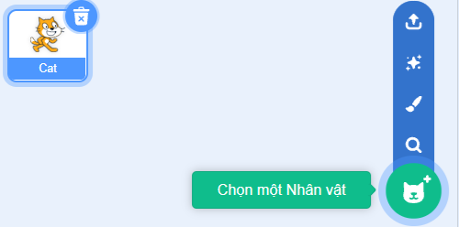
Bài 1: Thay đổi nhân vật, sân khấu.
a. Thay đổi nhân vật
Để thay đổi nhân vật trong Vùng tạo nhân vật, em thực hiện như sau:
Bước 2: Nháy chuột vào nút lệnh nhân vật để mở thư viện nhân vật.
Bước 1: Nháy chuột vào biểu tượng thùng rác để xóa nhân vật mèo.
Bước 3: Chọn nhân vật trong thư viện.

Slide 12
b. Thay đổi phông nền sân khấu
Bước 1: Nháy chuột vào nút lệnh trong Vùng tạo sân khấu để mở thư viện phông nền sân khấu.
Bước 2: Chọn phông nền sân khấu.

Slide 13
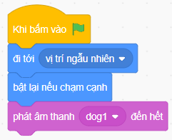
Bài 2: Tạo chương trình “Chú chó đáng yêu” thực hiện ý tưởng của bạn An được minh họa trong hình 72.
Bước 1: Em kéo thả các lệnh để tạo chương trình cho chú chó.
Bước 2: Nháy chuột vào nút lệnh
để chạy chương trình. Tiếp tục nháy chuột nhiều lần vào nút lệnh để chú chó di chuyển liên tục trong khu vườn.
Bước 3: Chọn lệnh Lưu về máy tính trong bảng chọn Tập tin. Cửa sổ
Save as hiện ra, em hãy chọn thư mục lưu trữ và đặt tên tệp là ChuCho.
Hình 72. Chương trình "Chú chó đáng yêu"

Slide 14
LUYỆN TẬP

Slide 15
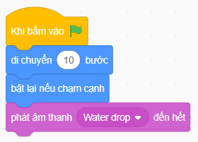
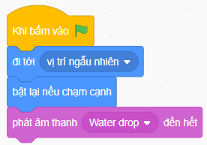
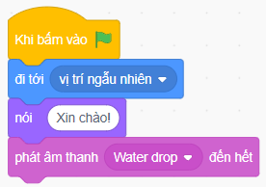
Bài 1: Ý tưởng của bạn Minh là tạo chương trình “Bể cá cảnh” trong đó có một chú chó bơi tung tăng, nếu chạm phải cạnh bể thì chú cá phải quay trở lại. Chương trình nào sau đây diễn tả ý tưởng của bạn Minh?
A.
B.
C.
Bài 2: Em hãy tạo chương trình Scratch để thực hiện ý tưởng của bạn Minh ở Câu 1.
-

Slide 16
VẬN DỤNG

Slide 17
Yêu cầu:
Nâng cấp chương trình “Chú chó đáng yêu” và “Bể cá cảnh” để nhân vật khi va vào cạnh sân khấu và bật ngược lại không bị lộn ngược đầu.

Slide 18
KÍNH CHÚC QUÝ THẦY CÔ GIÁO
SỨC KHỎE, HẠNH PHÚC!

